Slide 1
Cartographie des achats 2021

Slide 2

CARTOGRAPHIE DES ACHATS 2021
La cartographie achats correspond à une photographie des consommations sur une période donnée par segment, par consommateur et par fournisseur.
Elle est réalisée sur la base de l’extraction ZME2K du logiciel financier SIFAC, ainsi que d’une requête BO.
Cette cartographie montre l’évolution des dépenses sur deux exercices budgétaires (2020 et 2021)
Elle permet de :
Mesurer le taux de couverture (achats sur marché/total des achats)
Identifier les segments à forts enjeux économiques et organisationnels
Identifier les axes d’amélioration de la politique d’achats

Slide 3
ACHATS
Achats
Ne sont prises en compte que les dépenses relatives à l’achat sur la base de la nomenclature NACRES, qui est la base de référence de l’ordonnateur. La nomenclature NACRES fixe les familles d’achat.
Ne sont pas prises en comptes les dépenses suivantes :
Famille X « dépenses hors achat » : 4 480 333,78€ HT en 2021
Volume total des dépenses d’achats
La cartographie est réalisée sur les montants engagés et non pas sur les montants réellement payés, ceci en raison du décalage avec le paiement effectif au fournisseur.
Montant total des dépenses d’achat sans la famille X pour 2021: 22 114 895,9€ HT

Slide 4
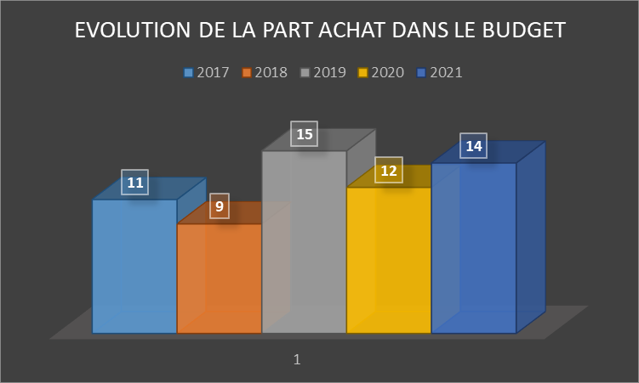
ACHATS
La part des achats dans le budget de l’Université
Source : Compte financier en droits constatés
 | 2017 | 2018 | 2019 | 2020 | 2021 | Evolution 2020/2021
Masse salariale | 111 378 285,00 € | 112 588 046,00 € | 116 490 927,00 € | 119 059 461,00 € | 123 050 172,00 € | 3,35
Fonctionnement | 20 587 095,00 € | 23 279 340,00 € | 27 149 416,00 € | 26 954 743,00 € | 28 078 168,00 € | 4,17
Investissement | 7 609 638,00 € | 3 590 405,00 € | 12 936 722,00 € | 9 798 927,00 € | 8 202 838,00 € | -16,29
Total des dépenses | 139 575 018,00 € | 139 457 791,00 € | 156 577 065,00 € | 155 813 131,00 € | 159 331 178,00 € | 2,26

Slide 5
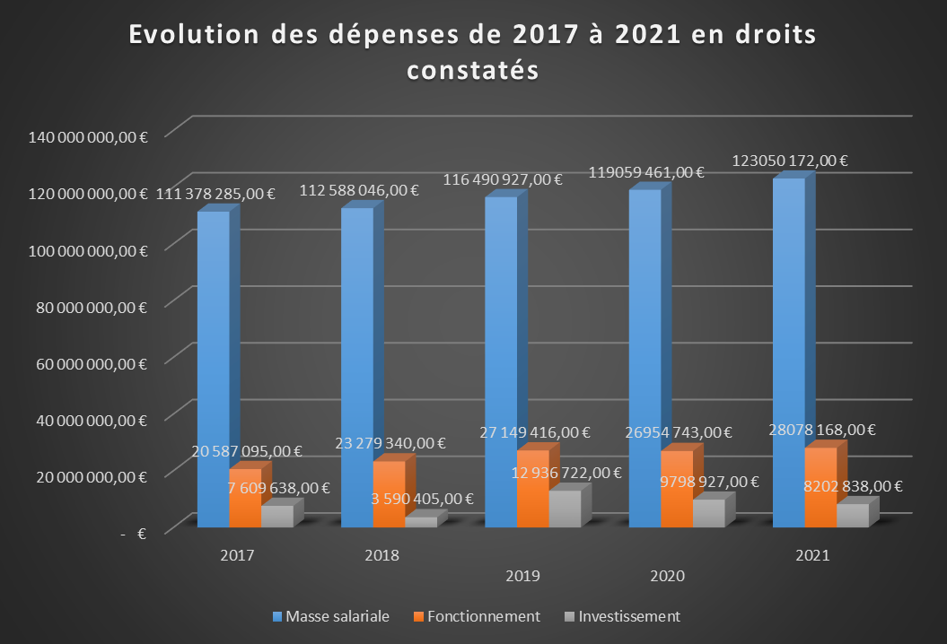
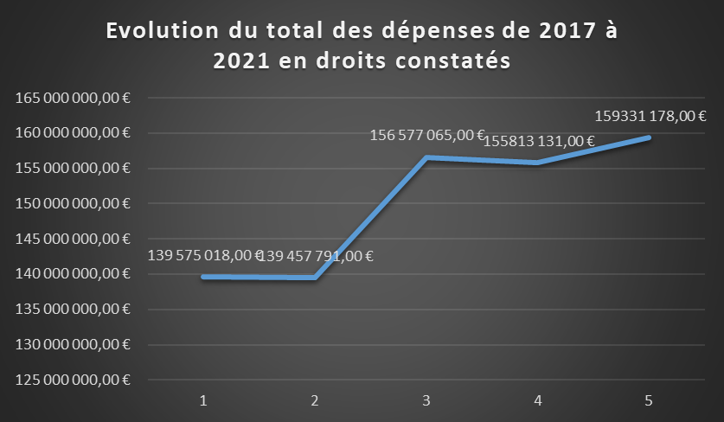
ACHATS

Slide 6
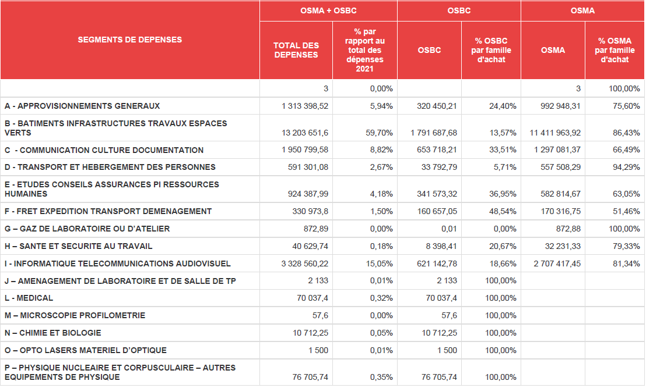
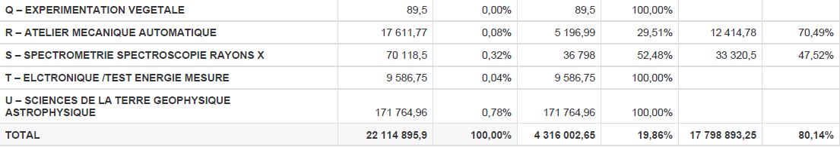
Principaux segments de dépenses en 2021

Slide 7
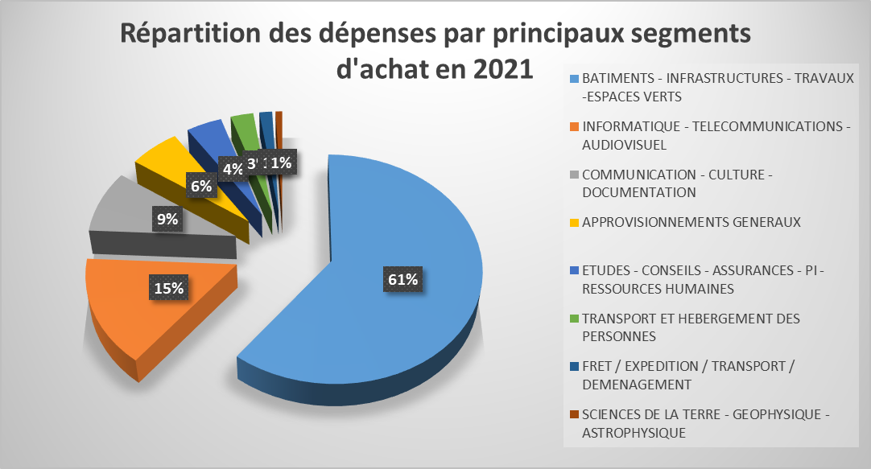
ACHATS

Slide 8
Evolution des dépenses sur les principaux segments d’achat de 2017 à 2021
FAMILLE ACHAT | LIBELLE | TOTAL DEPENSES 2017 | TOTAL DEPENSES 2018 | TOTAL DEPENSES 2019 | TOTAL DEPENSES 2020 | TOTAL DEPENSES 2021 | Evolution en % entre 2020 et 2021
A | APPROVISIONNEMENTS GENERAUX | 1 702 729,56 € | 1 894 813,72 € | 1 961 865,27 € | 1 450 029,20 € | 1 313 398,52 € | -9
B | BATIMENTS - INFRASTRUCTURES - TRAVAUX -ESPACES VERTS | 5 335 769,08 € | 3 541 466,50 € | 11 944 087,23 € | 10 167 392,40 € | 13 203 651,60 € | 30
C | COMMUNICATION - CULTURE - DOCUMENTATION | 2 003 408,56 € | 2 058 555,86 € | 2 386 461,31 € | 2 000 637,23 € | 1 950 799,58 € | -2
D | TRANSPORT ET HEBERGEMENT DES PERSONNES | 1 030 466,48 € | 1 088 064,13 € | 1 561 187,99 € | 384 481,15 € | 591 301,08 € | 54
E | ETUDES - CONSEILS - ASSURANCES - PI - RESSOURCES HUMAINES | 499 435,74 € | 511 336,26 € | 595 209,60 € | 475 463,84 € | 924 387,99 € | 94
F | FRET / EXPEDITION / TRANSPORT / DEMENAGEMENT | 180 370,74 € | 146 622,94 € | 166 962,71 € | 361 678,83 € | 330 973,80 € | -8
G | GAZ DE LABORATOIRE OU D'ATELIERS | 1 517,29 € | 129,02 € | 886,50 € | 1 340,38 € | 872,89 € | -35
H | SANTE ET SECURITE AU TRAVAIL | 51 257,24 € | 24 104,59 € | 32 372,36 € | 26 442,81 € | 40 629,74 € | 54
I | INFORMATIQUE - TELECOMMUNICATIONS - AUDIOVISUEL | 3 734 268,98 € | 3 532 024,62 € | 4 840 302,62 € | 3 842 223,07 € | 3 328 560,22 € | -13
J | AMENAGEMENT DE LABORATOIRE ET DE SALLE DE TP | 454,12 € | 1 375,31 € | - € | 128,75 € | 2 133,00 € | 1557
K | EXPERIMENTATION ANIMALE-ELEVAGE ANIMAL-CONSERVATION ANIMALE-ETUDE DES ANIMAUX | - € | - € | 798,83 € | - € | - € | 0
L | MEDICAL | 50 214,28 € | 61 326,54 € | 91 325,10 € | 36 808,88 € | 70 037,40 € | 90
M | MICROSCOPIE - PROFILOMETRIE | 496,83 € | 280,70 € | - € | 8230,6 | 57,60 € | -99
N | CHIMIE ET BIOLOGIE | 7 078,04 € | 17 996,51 € | 5 337,28 € | 11391,45 | 10 712,25 € | -6
O | OPTO - LASERS - MATERIEL D'OPTIQUE | 0,02 € | 30 180,00 € | - € | 403,92 | 1 500,00 € | 271
P | PHYSIQUE NUCLEAIRE ET CORPUSCULAIRE - AUTRES EQUIPEMENTS DE PHYSIQUES | 6 020,04 € | 9 413,77 € | 2 060,00 € | 10415 | 76 705,74 € | 636
Q | EXPERIMENTATION VEGETALE | 14 989,02 € | 2 258,00 € | - € | - € | 89,50 € | 0
R | ATELIER - MECANIQUE - AUTOMATIQUE | 11 696,55 € | 19 116,71 € | 17 258,48 € | 11 125,00 € | 17 611,77 € | 58
S | SPECTROMETRIE - SPECTROSCOPIE - RAYONS X | 625,02 € | 2 125,00 € | 36 508,21 € | 1 823,50 € | 70 118,50 € | 3745
T | ELECTRONIQUE / TEST, ENERGIE, MESURES | 24 693,87 € | 17 130,41 € | 33 400,69 € | 31 980,06 € | 9 586,75 € | -70
U | SCIENCES DE LA TERRE - GEOPHYSIQUE - ASTROPHYSIQUE | 39 401,05 € | 1 893,19 € | 13 432,77 € | 47 118,17 € | 171 764,96 € | 265
V | VIDE ET ULTRA-VIDE : EQUIPEMENTS POUR LE VIDE ET POUR LES TECHNIQUES SOUS VIDE | - € | 0 | 0 | 0 | - € | 0
W | NANOTECHNOLOGIES - MICRO-ELECTRONIQUE | - € | 0 | 0 | 0 | - € | 0
TOTAL |  | 14 694 892,51 € | 12 960 213,78 € | 23 689 456,95 € | 18 869 114,23 € | 22 114 892,89 € | 17

Slide 9
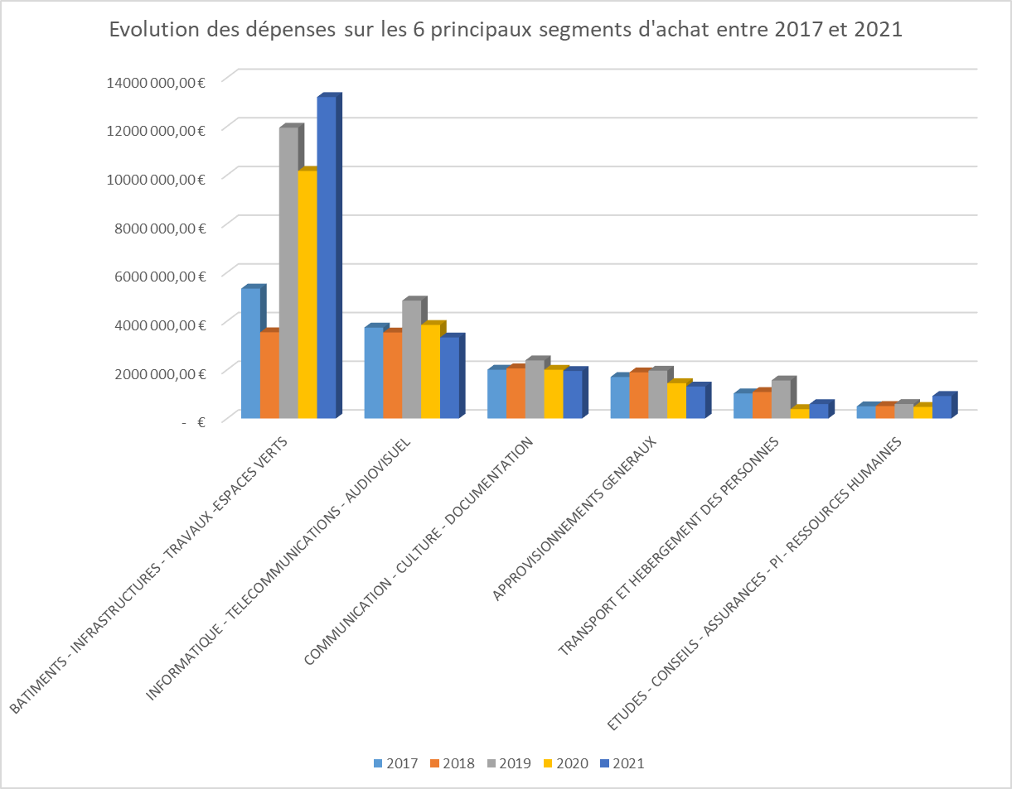

Slide 10
ACHATS
Principaux segments d’achats
D’une année sur l’autre, la répartition des dépenses par segment d’achat varie peu et laisse apparaître les mêmes segments principaux :
- Famille B : Bâtiments-Infrastructures-Travaux-Espaces verts ;
- Famille I : Informatique-Télécommunications-Audiovisuel
- Famille C : Communication-Culture-Documentation ;
- Famille A : Approvisionnements généraux (alimentation, mobilier, fourniture de bureau, papier…) ;
- Famille D : Transport et Hébergement des personnes ;
- Famille E : Etudes-Conseils-Assurances-PI-Ressources humaines

Slide 11
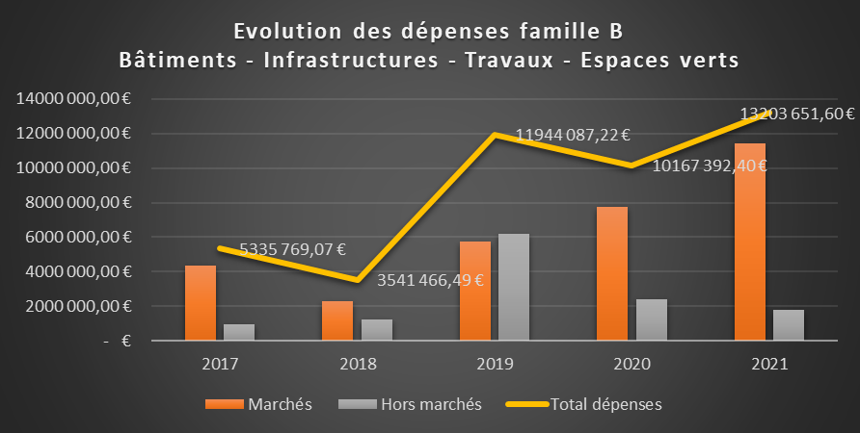
ACHATS
Evolution des dépenses famille B de 2017 à 2021
BATIMENTS - INFRASTRUCTURES - TRAVAUX - ESPACES VERTS
 | 2017 | 2018 | 2019 | 2020 | 2021
Marchés | 4 365 069,74 € | 2 313 850,71 € | 5 734 664,45 € | 7 755 498,04 € | 11 411 963,92 €
Hors marchés | 970 699,33 € | 1 227 615,78 € | 6 209 422,77 € | 2 411 894,36 € | 1 791 687,68 €
Total dépenses | 5 335 769,07 € | 3 541 466,49 € | 11 944 087,22 € | 10 167 392,40 € | 13 203 651,60 €

Slide 12
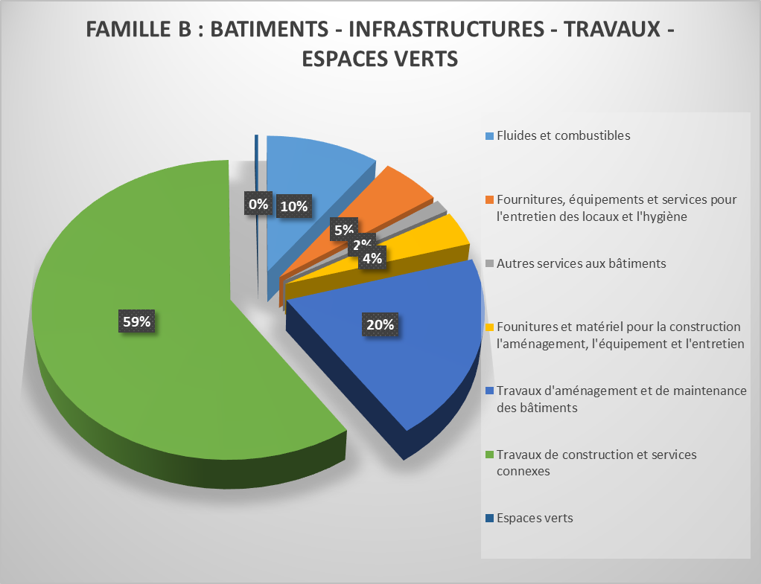
ACHATS
EVOLUTION DES DEPENSES FAMILLE B : BATIMENTS - INFRASTRUCTURES - TRAVAUX - ESPACES VERTS
 |  | 2018 | 2019 | 2020 | 2021
BA | Fluides et combustibles | 1 318 930,06 € | 1 640 022,62 € | 1 214 635,98 € | 1 329 243,87 €
BB | Fournitures, équipements et services pour l'entretien des locaux et l'hygiène | 440 923,97 € | 648 686,82 € | 1 422 614,51 € | 706 449,29 €
BC | Autres services aux bâtiments | 214 405,97 € | 224 773,28 € | 258 533,41 € | 180 160,88 €
BD | Founitures et matériel pour la construction l'aménagement, l'équipement et l'entretien | 411 745,70 € | 722 469,28 € | 1 218 626,09 € | 494 401,91 €
BE | Travaux d'aménagement et de maintenance des bâtiments | 936 025,25 € | 3 637 097,44 € | 2 780 247,74 € | 2 637 744,03 €
BF | Travaux de construction et services connexes | 146 363,08 € | 5 035 748,24 € | 3 482 037,09 € | 7 834 455,23 €
BG | Espaces verts | 72 902,47 € | 26 405,15 € | 30 892,33 € | 38 789,69 €
 |  | 3 541 296,50 € | 11 935 202,83 € | 10 407 587,15 € | 13 221 244,90 €

Slide 13
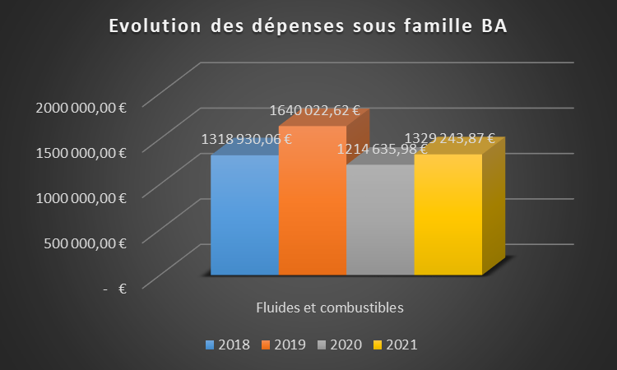
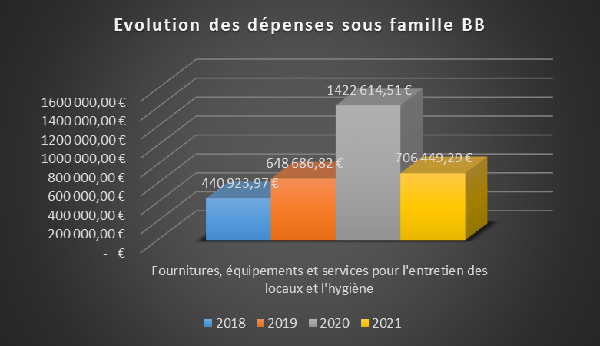
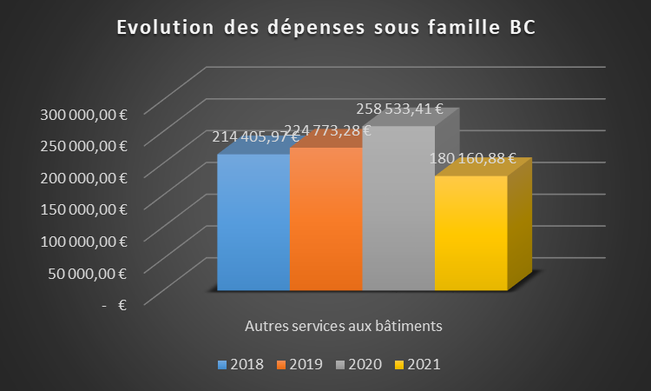
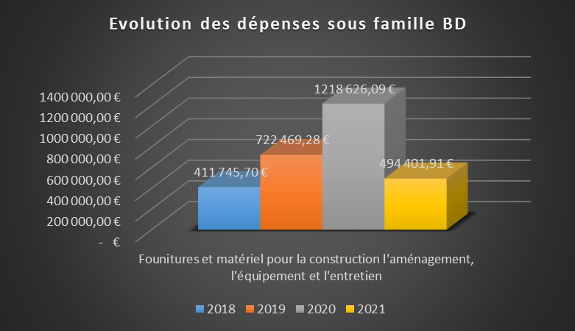
ACHATS

Slide 14
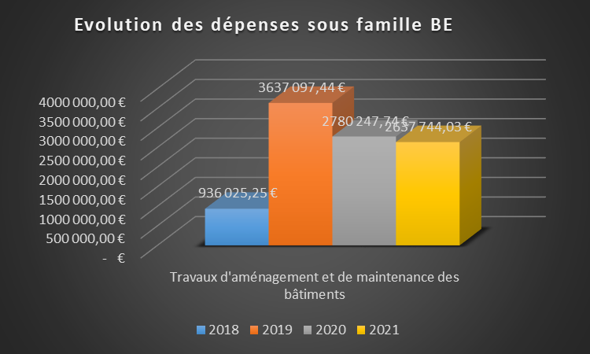
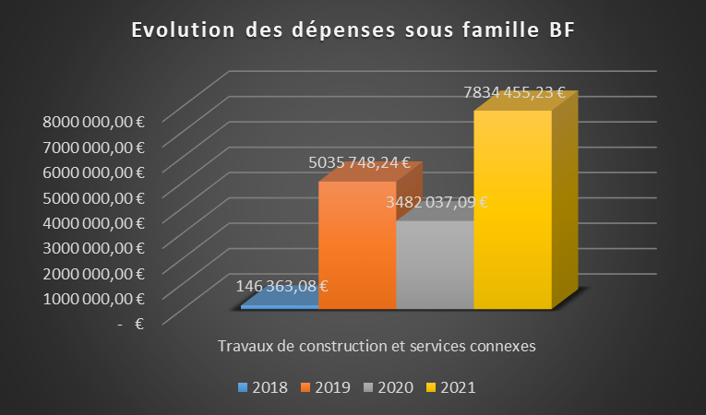
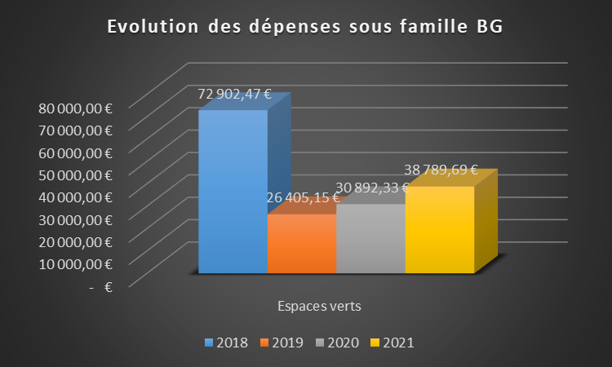
ACHATS

Slide 15
ACHATS
Famille B
+ 9% pour les dépenses de fluides en 2021 après une baisse importante en 2020 (-29%) en raison d’une occupation moindre des campus par les étudiants et les personnels.
- 50% pour les dépenses de la sous-famille BB (Fournitures, équipements et services pour l'entretien des locaux et l'hygiène) en 2021 après une très importante augmentation en 2020 générée par la crise sanitaire avec achat de masques de protection, gel hydro alcoolique, lingettes désinfectantes, pose de protections plexiglas, prestations de nettoyage supplémentaires, etc.
+ 125% entre 2021 et 2021 pour les dépenses de travaux de construction malgré un taux de réalisation budgétaire affecté comme en 2020 par la validation tardive de l’avant projet définitif (APD2) de la Ruche, ce qui a retardé le lancement des marchés et occasionné le report des principales opérations en 2022.

Slide 16
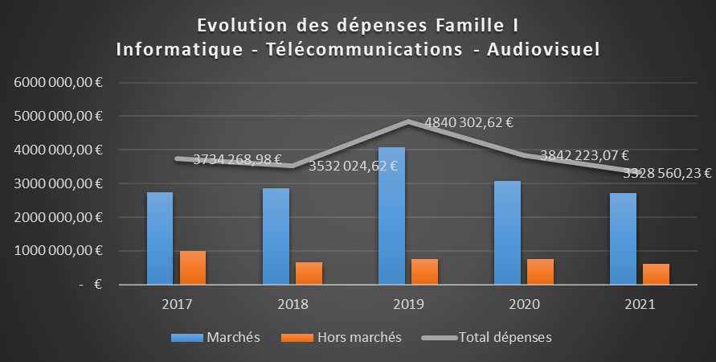
ACHATS
Evolution des dépenses famille I de 2017 à 2021
INFORMATIQUE - TELECOMMUNICATIONS - AUDIOVISUEL
 | 2017 | 2018 | 2019 | 2020 | 2021
Marchés | 2 738 395,66 € | 2 861 793,13 € | 4 082 695,89 € | 3 073 083,31 € | 2 707 417,45 €
Hors marchés | 995 873,32 € | 670 231,49 € | 757 606,73 € | 769 139,76 € | 621 142,78 €
Total dépenses | 3 734 268,98 € | 3 532 024,62 € | 4 840 302,62 € | 3 842 223,07 € | 3 328 560,23 €

Slide 17
ACHATS
FAMILLE I : INFORMATIQUE TELECOMMUNICATIONS AUDIOVISUEL
 |  | Montants en € HT | %
IA | Informatique : équipement, consommables et pièces détachées pour l'informatique | 1 705 275,93 € | 51,2
IB | Informatique : logiciels standards et spécifiques | 783 837,69 € | 23,5
IC | Informatique : maintenance, entretien et réparation des équipements informatiques | 60 332,70 € | 1,8
ID | Informatique : services | 87 735,63 € | 2,6
IE | Audiovisuel : équipements, consommables et pièces détachées | 550 430,63 € | 16,5
IF | Audiovisuel : maintenance, entretien et réparation des équipements audiovisuels | 24 719,84 € | 0,7
IG | Télécommunications : matériel et gros équipements de télécommunication | 35 135,43 € | 1,1
IH | Télécommunications : maintenance, entretien et réparation des équipements | 3 382,92 € | 0,1
II | Télécommunications : services | 77 684,54 € | 2,3
 |  | 3 328 535,31 € | 100,0

Slide 18
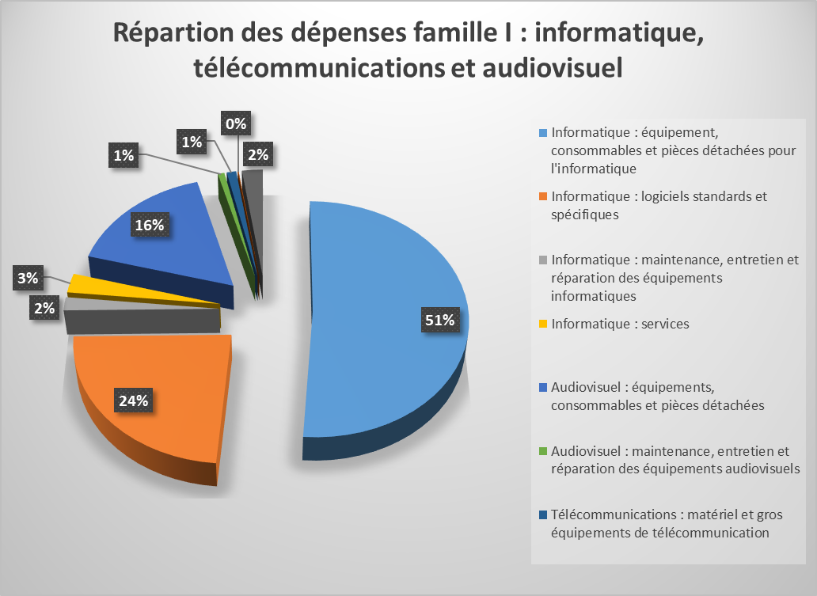
ACHATS

Slide 19
ACHATS
FAMILLE I : INFORMATIQUE TELECOMMUNICATIONS AUDIOVISUEL
 |  | 2018 | 2019 | 2020 | 2021
IA | Informatique : équipement, consommables et pièces détachées pour l'informatique | 1 592 058,01 € | 2 551 674,06 € | 1 317 870,98 € | 1 705 275,93 €
IB | Informatique : logiciels standards et spécifiques | 655 783,98 € | 755 345,61 € | 941 825,65 € | 783 837,69 €
IC | Informatique : maintenance, entretien et réparation des équipements informatiques | 89 427,48 € | 72 255,88 € | 76 339,47 € | 60 332,70 €
ID | Informatique : services | 188 651,26 € | 513 188,19 € | 178 791,35 € | 87 735,63 €
IE | Audiovisuel : équipements, consommables et pièces détachées | 394 533,57 € | 596 746,67 € | 916 814,07 € | 550 430,63 €
IF | Audiovisuel : maintenance, entretien et réparation des équipements audiovisuels | 28 796,64 € | 30 546,70 € | 18 549,83 € | 24 719,84 €
IG | Télécommunications : matériel et gros équipements de télécommunication | 17 526,13 € | 29 497,39 € | 67 397,36 € | 35 135,43 €
IH | Télécommunications : maintenance, entretien et réparation des équipements | 204 946,49 € | 44 132,32 € | 29 531,65 € | 3 382,92 €
II | Télécommunications : services | 348 522,65 € | 81 691,61 € | 98 977,81 € | 77 684,54 €
 |  | 3 520 246,21 € | 4 675 078,43 € | 3 646 098,17 € | 3 328 535,31 €

Slide 20
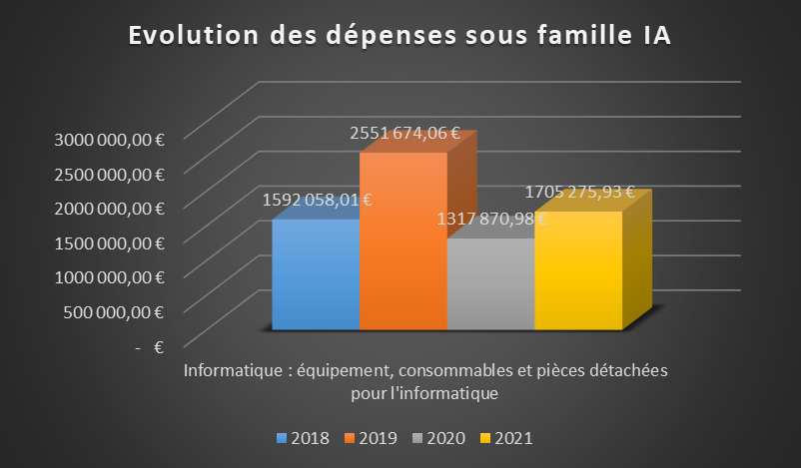
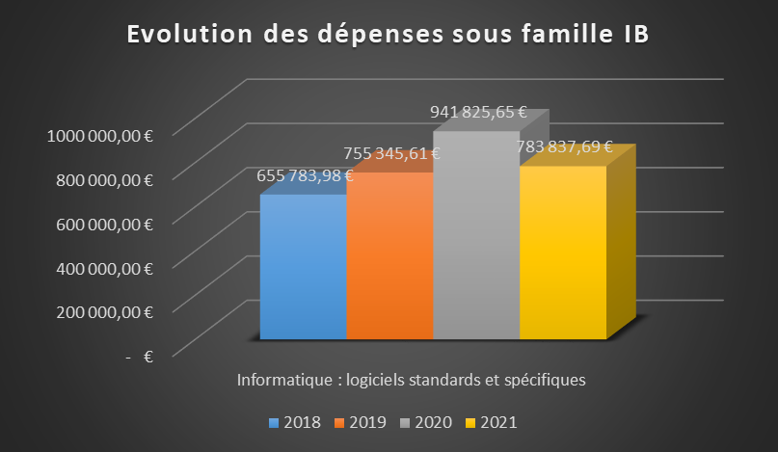
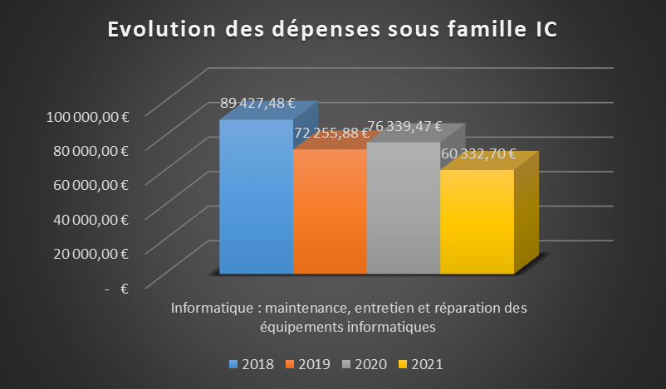
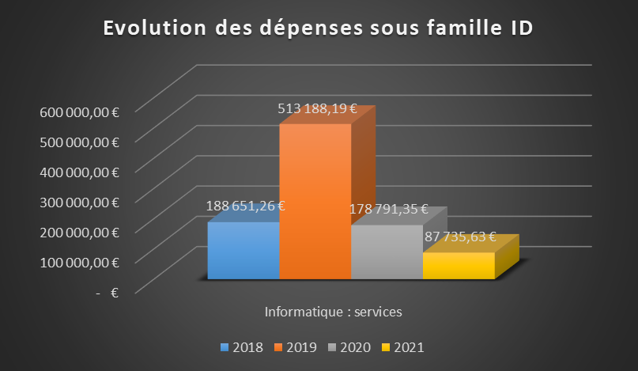
ACHATS

Slide 21
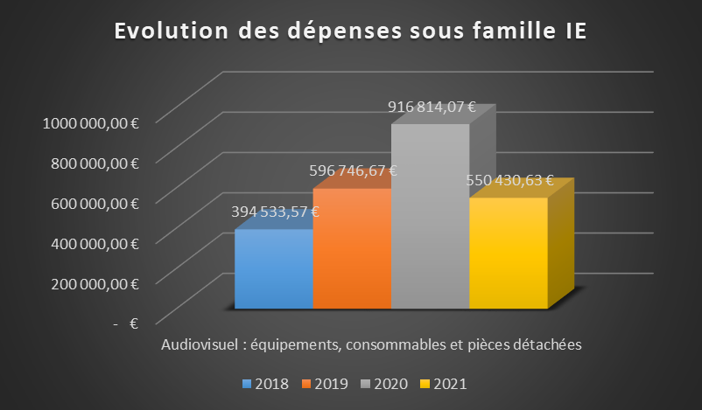
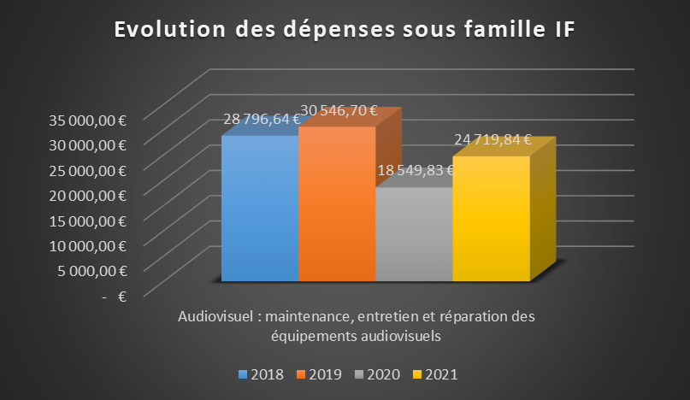
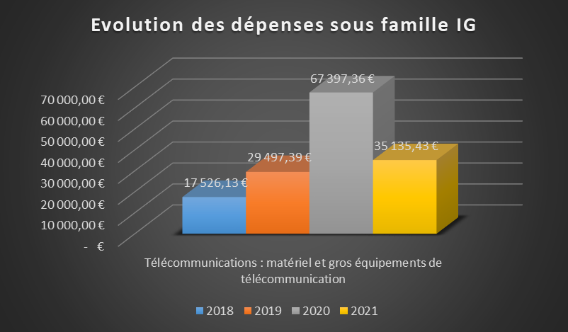
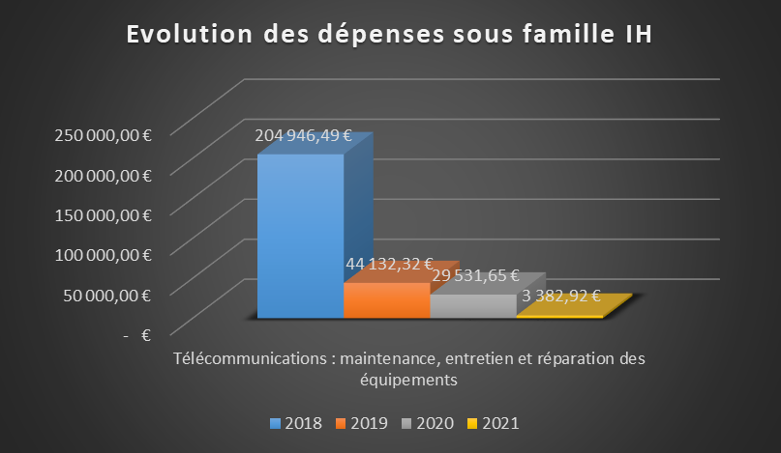
ACHATS

Slide 22
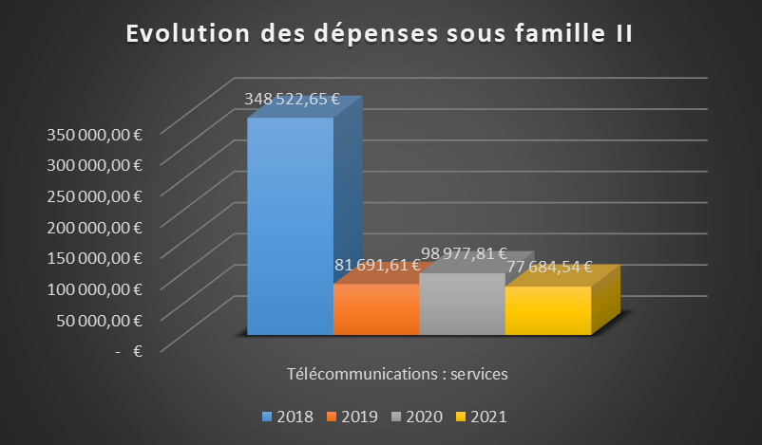
ACHATS

Slide 23
ACHATS
Famille I
Augmentation des dépenses de la famille IA (équipement, consommables et pièces détachées pour l'informatique) de 29% entre 2021 et 2021 : remplacement anticipé de 265 poste dans le cadre du télétravail + licences adobe 192 k€ ;
Aides financières versées au titre de la précarité numérique (98 k€ en bons d’achats pour permettre l’acquisition par les étudiants d’ordinateurs portables permettant d’accéder aux solutions d’enseignements en distanciel)

Slide 24
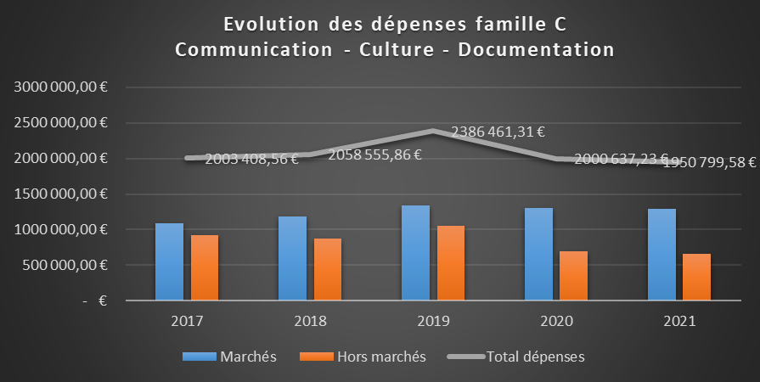
ACHATS
Evolution des dépenses famille C de 2017 à 2021
COMMUNICATION - CULTURE - DOCUMENTATION
 | 2017 | 2018 | 2019 | 2020 | 2021
Marchés | 1 085 353,42 € | 1 179 690,21 € | 1 337 929,14 € | 1 300 964,64 € | 1 297 081,37 €
Hors marchés | 918 055,14 € | 878 865,65 € | 1 048 532,17 € | 699 672,59 € | 653 718,21 €
Total dépenses | 2 003 408,56 € | 2 058 555,86 € | 2 386 461,31 € | 2 000 637,23 € | 1 950 799,58 €

Slide 25
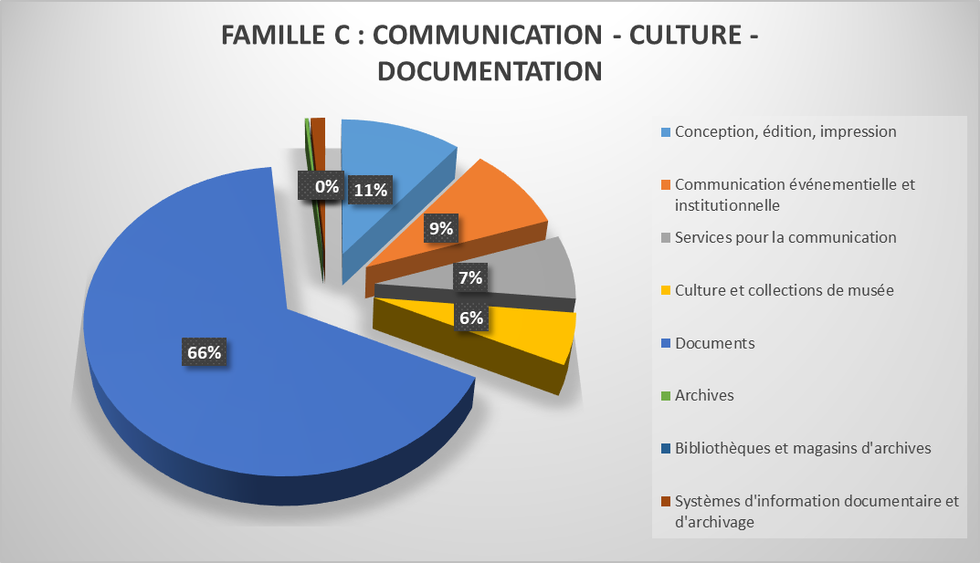
ACHATS
FAMILLE C : COMMUNICATION - CULTURE - DOCUMENTATION
 |  | Montant en € HT | %
CA | Conception, édition, impression | 208 855,35 € | 10,7
CB | Communication événementielle et institutionnelle | 176 751,88 € | 9,1
CC | Services pour la communication | 133 039,00 € | 6,8
CD | Culture et collections de musée | 106 787,77 € | 5,5
CE | Documents | 1 294 895,97 € | 66,4
CF | Archives | 6 071,54 € | 0,3
CG | Bibliothèques et magasins d'archives | 182,20 € | 0,0
CH | Systèmes d'information documentaire et d'archivage | 24 720,26 € | 1,3
CI | Services de gestion documentaire d'archivage | 79,00 € | 0,0
 |  | 1 951 382,97 € | 100,0

Slide 26
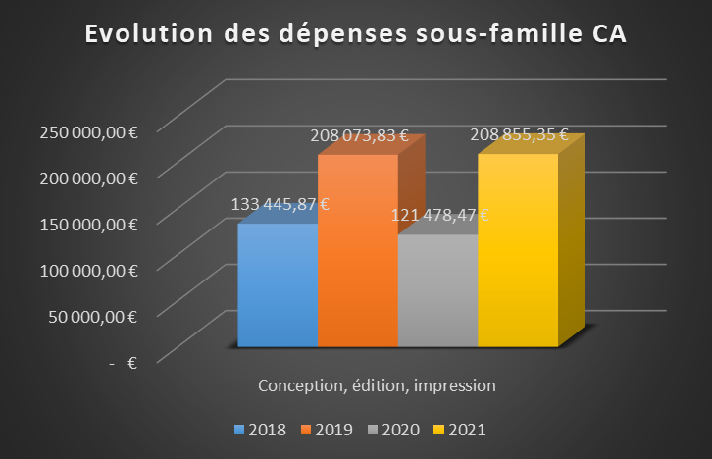
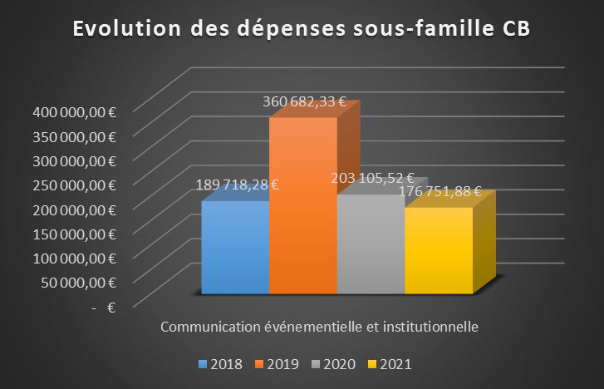
ACHATS
FAMILLE C : COMMUNICATION - CULTURE - DOCUMENTATION
 |  | 2018 | 2019 | 2020 | 2021
CA | Conception, édition, impression | 133 445,87 € | 208 073,83 € | 121 478,47 € | 208 855,35 €
CB | Communication événementielle et institutionnelle | 189 718,28 € | 360 682,33 € | 203 105,52 € | 176 751,88 €
CC | Services pour la communication | 168 183,79 € | 147 319,75 € | 174 899,84 € | 133 039,00 €
CD | Culture et collections de musée | 139 139,68 € | 298 013,92 € | 98 745,53 € | 106 787,77 €
CE | Documents | 1 355 146,57 € | 1 312 957,60 € | 1 363 197,55 € | 1 294 895,97 €
CF | Archives | 4 470,66 € | 3 827,82 € | 3 140,50 € | 6 071,54 €
CG | Bibliothèques et magasins d'archives | 9 030,38 € | 19 913,63 € | 11 124,35 € | 182,20 €
CH | Systèmes d'information documentaire et d'archivage | 56 489,83 € | 25 292,23 € | 24 945,47 € | 24 720,26 €
CI | Service de gestion documentaire et d'archivage | 2 930,80 € | 10 380,20 € | - € | 79,00 €
 |  | 2 058 555,86 € | 2 386 461,31 € | 2 000 637,23 € | 1 951 382,97 €

Slide 27
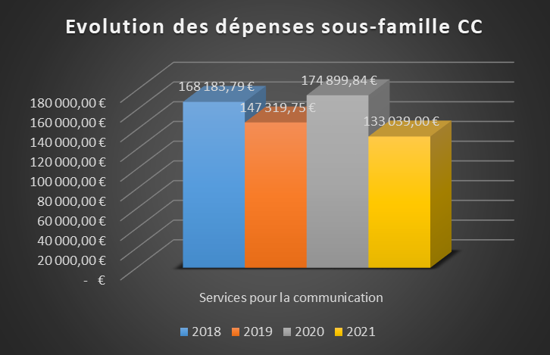
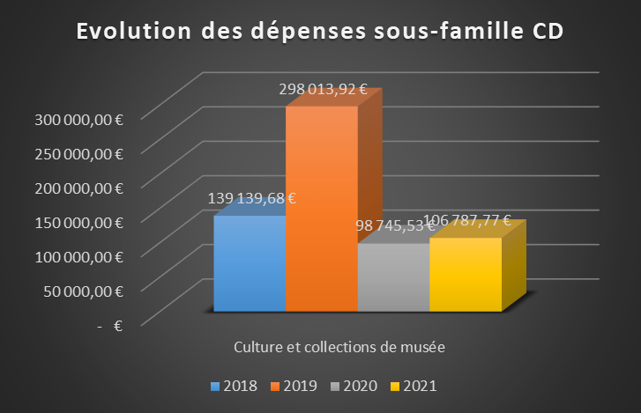
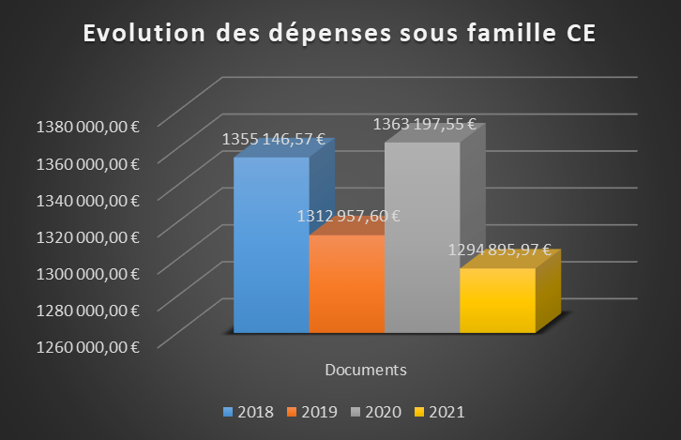
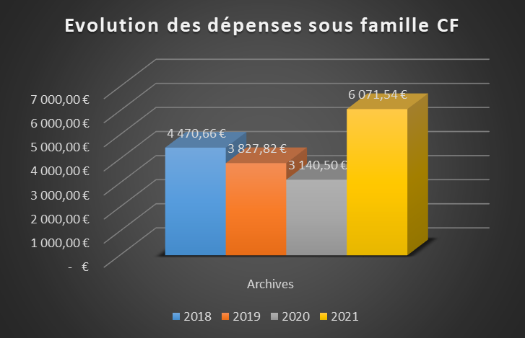
ACHATS

Slide 28
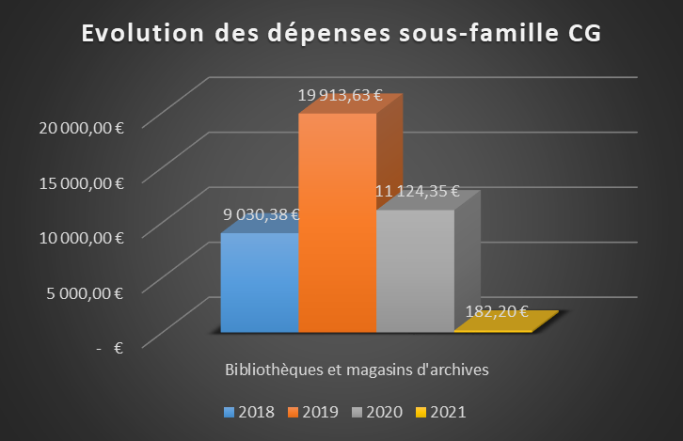
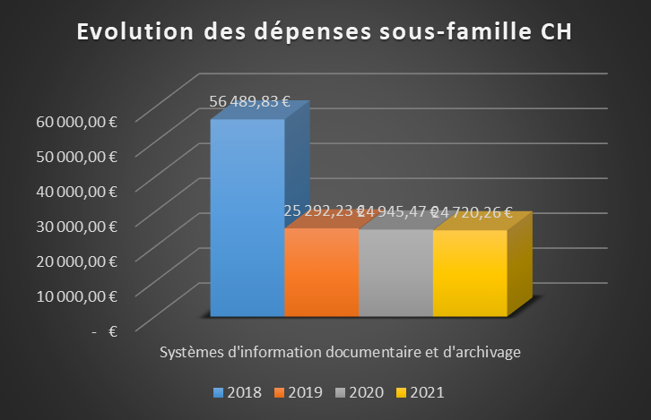
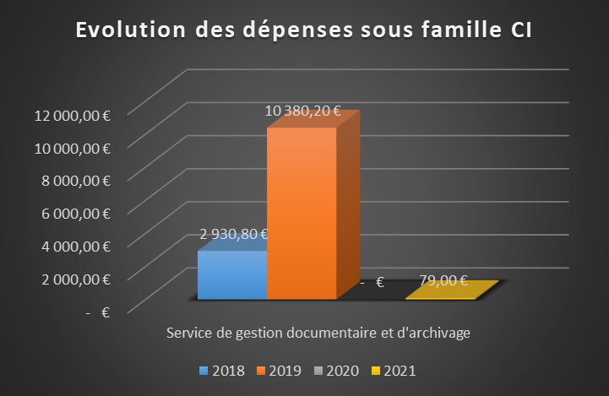
ACHATS

Slide 29
ACHATS
Famille C
Reprise des dépenses sur la sous-famille CA (Conception, édition, impression) : + 72% par rapport à 2020 et stabilisation au niveau de 2019 avant crise COVID.
Baisse de 24% des dépenses pour la sous famille CC (services pour la communication) avec dépenses qui restent importantes sur le GM CC.21 « achat d’espaces publicitaires » avec un montant de 127 166,58€ HT sur 2021.

Slide 30
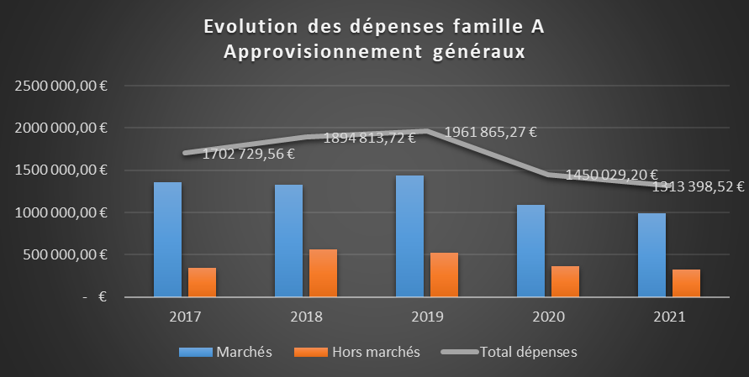
ACHATS
Evolution des dépenses famille A de 2017 à 2021
APPROVISIONNEMENTS GENERAUX
 | 2017 | 2018 | 2019 | 2020 | 2021
Marchés | 1 361 696,86 € | 1 330 179,43 € | 1 436 455,39 € | 1 090 611,50 € | 992 948,31 €
Hors marchés | 341 032,70 € | 564 634,29 € | 525 409,88 € | 359 417,70 € | 320 450,21 €
Total dépenses | 1 702 729,56 € | 1 894 813,72 € | 1 961 865,27 € | 1 450 029,20 € | 1 313 398,52 €

Slide 31
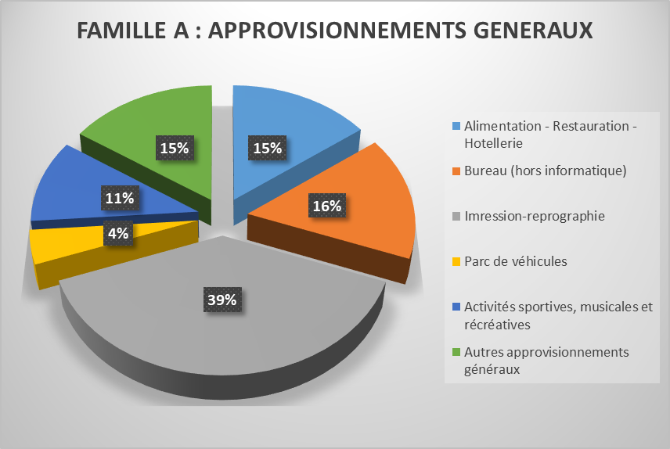
ACHATS
FAMILLE A : APPROVISIONNEMENTS GENERAUX
 |  | Montant en € HT 2021 | %
AA | Alimentation - Restauration - Hotellerie | 195 026,03 € | 14,9
AB | Bureau (hors informatique) | 207 816,92 € | 15,8
AC | Imression-reprographie | 509 590,43 € | 38,8
AD | Parc de véhicules | 57 107,01 € | 4,3
AE | Activités sportives, musicales et récréatives | 139 443,45 € | 10,6
AF | Autres approvisionnements généraux | 204 247,55 € | 15,6
 |  | 1 313 231,39 € | 100,0

Slide 32
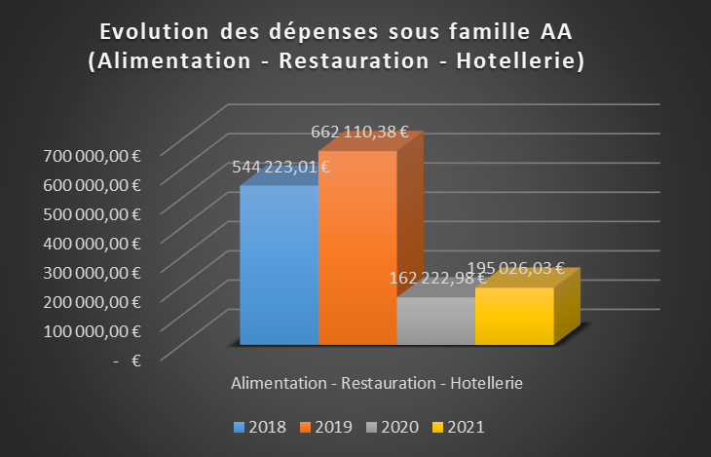
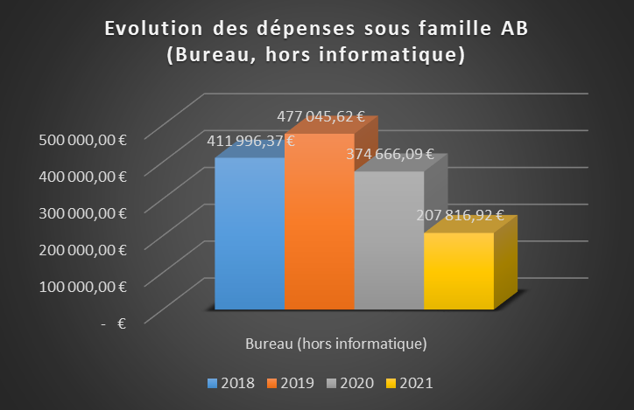
ACHATS
EVOLUTION DES DEPENSES FAMILLE A : APPROVISIONNEMENTS GENERAUX
 |  | Montant en € HT 2018 | Montant en € HT 2019 | Montant en € HT 2020 | Montant en € HT 2021
AA | Alimentation - Restauration - Hotellerie | 544 223,01 € | 662 110,38 € | 162 222,98 € | 195 026,03 €
AB | Bureau (hors informatique) | 411 996,37 € | 477 045,62 € | 374 666,09 € | 207 816,92 €
AC | Imression-reprographie | 545 302,28 € | 539 325,85 € | 543 276,83 € | 509 590,43 €
AD | Parc de véhicules | 36 924,83 € | 18 493,14 € | 13 117,61 € | 57 107,01 €
AE | Activités sportives, musicales et récréatives | 189 278,30 € | 135 399,80 € | 149 230,84 € | 139 443,45 €
AF | Autres approvisionnements généraux | 105 972,16 € | 64 288,44 € | 95 630,53 € | 204 247,55 €
 |  | 1 833 696,95 € | 1 896 663,23 € | 1 338 144,88 € | 1 313 231,39 €

Slide 33
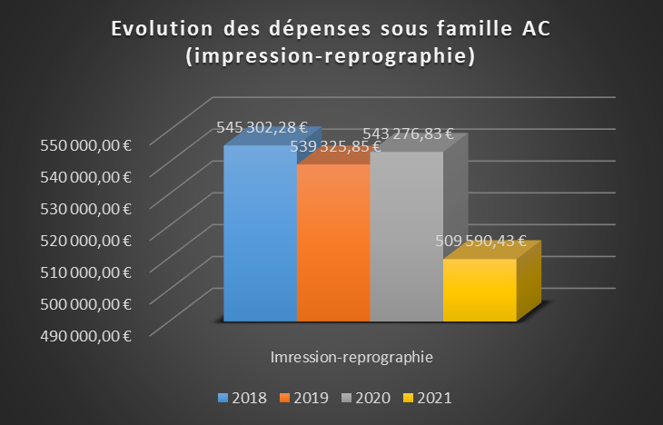
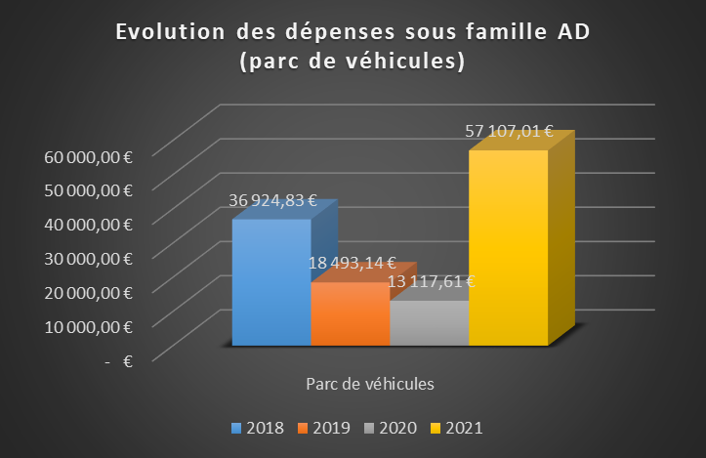
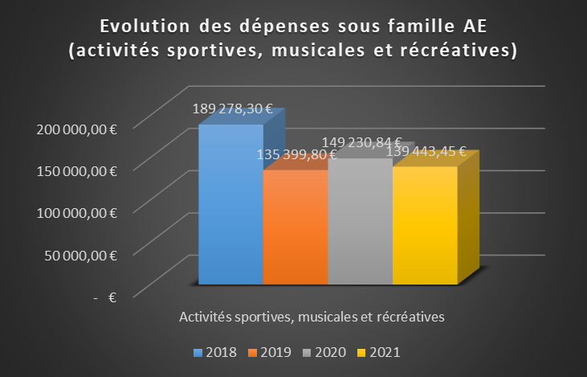
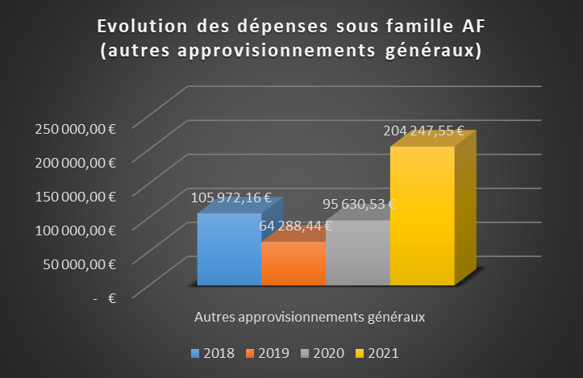
ACHATS

Slide 34
ACHATS
Famille A
Reprise des dépenses sur la sous-famille AA (alimentation-restauration-hôtellerie) avec une hausse de 20% entre 2020 et 2021;
Baisse de 44% sur la sous-famille AB (bureau hors informatique).
Poursuite de la baisse des dépenses sur la sous-famille AC (impression reprographie) avec – 6% par rapport à 2020 ; cela peut s’expliquer par la poursuite du déploiement du parapheur électronique.

Slide 35
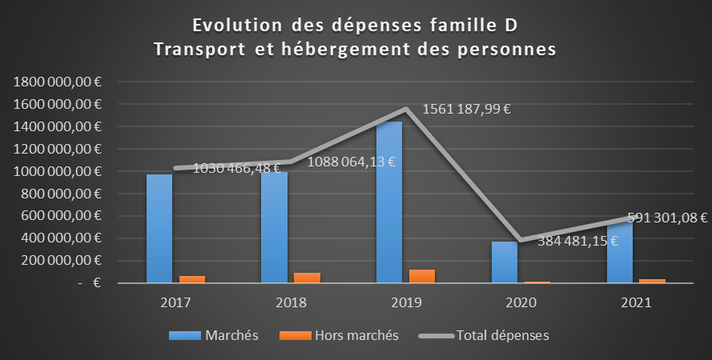
ACHATS
Evolution des dépenses famille D de 2017 à 2021
TRANSPORT ET HERBERGEMENT DES PERSONNES
 | 2017 | 2018 | 2019 | 2020 | 2021
Marchés | 970 876,26 € | 997 016,26 € | 1 443 015,34 € | 369 847,75 € | 557 508,29 €
Hors marchés | 59 590,22 € | 91 047,87 € | 118 172,65 € | 14 633,40 € | 33 792,79 €
Total dépenses | 1 030 466,48 € | 1 088 064,13 € | 1 561 187,99 € | 384 481,15 € | 591 301,08 €

Slide 36
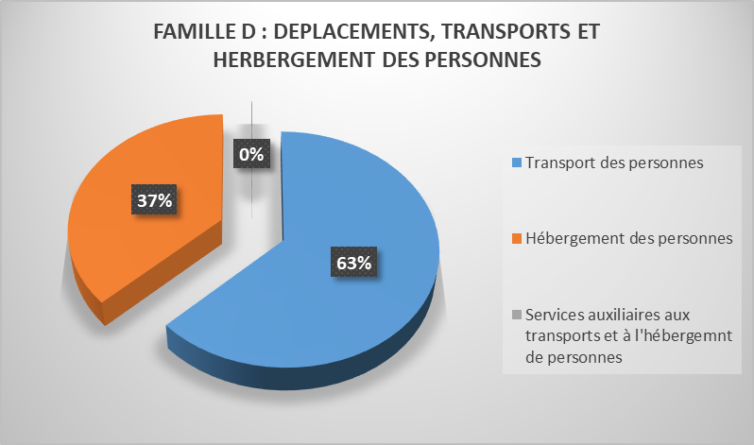
ACHATS
FAMILLE D : DEPLACEMENTS, TRANSPORTS ET HERBERGEMENT DES PERSONNES
 |  | Montant en € HT | %
DA | Transport des personnes | 370 965,03 € | 63,0
DB | Hébergement des personnes | 217 536,50 € | 36,9
DC | Services auxiliaires aux transports et à l'hébergemnt de personnes | 546,35 € | 0,1
 |  | 589 047,88 € | 100,0

Slide 37
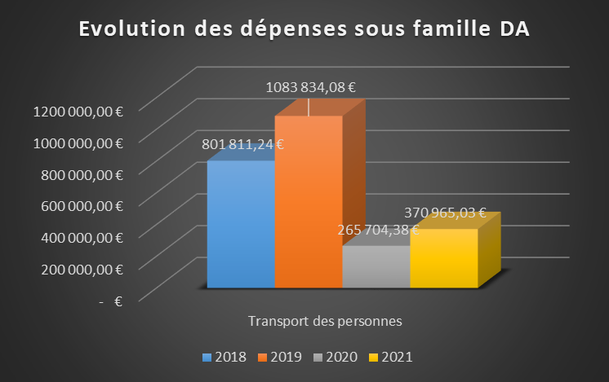
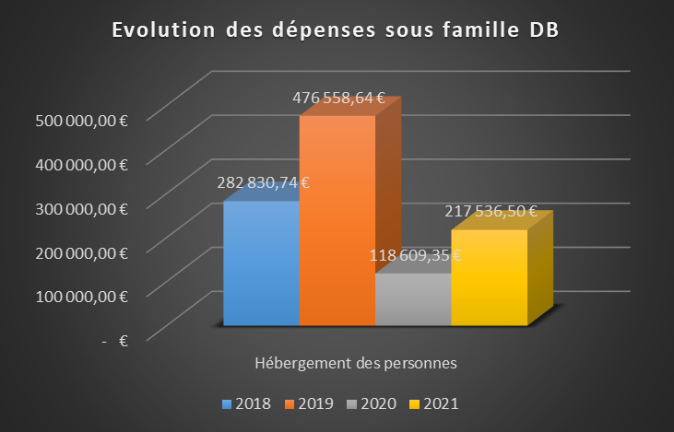
ACHATS
FAMILLE D : DEPLACEMENTS, TRANSPORTS ET HERBERGEMENT DES PERSONNES
 |  | 2018 | 2019 | 2020 | 2021
DA | Transport des personnes | 801 811,24 € | 1 083 834,08 € | 265 704,38 € | 370 965,03 €
DB | Hébergement des personnes | 282 830,74 € | 476 558,64 € | 118 609,35 € | 217 536,50 €
DC | Services auxiliaires aux transports et à l'hébergemnt de personnes | 3 422,15 € | 989,17 € | 167,42 € | 546,35 €
 |  | 1 088 064,13 € | 1 561 381,89 € | 384 481,15 € | 589 047,88 €

Slide 38

ACHATS

Slide 39
ACHATS
Famille D
Reprise progressive des dépenses sur les sous-familles DA (transport des personnes / + 40% par rapport à 2020) et DB (hébergement / +83% par rapport à 2020) après un effondrement en 2020 en raison de la crise sanitaire

Slide 40

ACHATS
Evolution des dépenses famille E de 2017 à 2021
ETUDES - CONSEILS - ASSURANCES - PI - RH
 | 2017 | 2018 | 2019 | 2020 | 2021
Marchés | 147 326,65 € | 248 793,30 € | 277 768,28 € | 230 879,08 € | 582 814,67 €
Hors marchés | 352 109,09 € | 262 542,96 € | 317 441,32 € | 244 584,76 € | 341 573,32 €
Total dépenses | 499 435,74 € | 511 336,26 € | 595 209,60 € | 475 463,84 € | 924 387,99 €

Slide 41

ACHATS
FAMILLE E : ETUDES, CONSEILS, ASSURANCES, PI, RESSOURCES HUMAINES
 |  | Montant en € HT | %
EA | Assurances et services en assurance | 409 923,03 € | 44,3
EB | Services d'études, assistances et conseils | 211 926,68 € | 22,9
EC | Formations et gestion des ressources humaines | 300 248,28 € | 32,5
ED | Propriété intellectuelle | 2 290,00 € | 0,2
 |  | 924 387,99 € | 100,0

Slide 42


ACHATS
FAMILLE E : ETUDES, CONSEILS, ASSURANCES, PI, RESSOURCES HUMAINES
 |  | 2018 | 2019 | 2020 | 2021
EA | Assurances et services en assurance | 75 972,52 € | 81 731,34 € | 85 875,02 € | 409 923,03 €
EB | Services d'études, assistances et conseils | 210 435,05 € | 213 135,43 € | 169 847,91 € | 211 926,68 €
EC | Formations et gestion des ressources humaines | 224 928,69 € | 300 342,83 € | 219 571,82 € | 300 248,28 €
ED | Propriété intellectuelle | - € | - € | 169,09 € | 2 290,00 €
 |  | 511 336,26 € | 595 209,60 € | 475 463,84 € | 924 387,99 €

Slide 43


ACHATS

Slide 44
ACHATS
Famille E
Augmentation du poste assurances de 374% par rapport à 2020 en raison de l’assurance dommage-construction dans la perspective du lancement des travaux de la Ruche ;
Reprise des dépenses pour les sous familles EB (services d’étude, assistance et conseils, -20% entre 2019 et 2020) et EC (formations et gestion des ressources humaines, -27%entre 2019 et 2020) et stabilisation au niveau de 2019 avant crise sanitaire.

Slide 45

ACHATS
Evolution des dépenses famille F de 2017 à 2021
FRET - EXPEDITION - TRANSPORT - DEMENAGEMENT
 | 2017 | 2018 | 2019 | 2020 | 2021
Marchés | 43337,98 | 4375,69 | 19 841,21 € | 208 528,63 € | 170 316,75 €
Hors marchés | 137032,76 | 142247,25 | 147 121,50 € | 153 150,20 € | 160 657,05 €
Total dépenses | 180370,74 | 146622,94 | 166 962,71 € | 361 678,83 € | 330 973,80 €

Slide 46

ACHATS
FAMILLE F : FRET EXPEDITION TRANSPORT DEMENAGEMENT
 |  | Montant en € HT | %
FA | Fournitures, consommables et petits équipements pour le trasport de marchandises et l'emballage | 36 172,30 € | 10,9
FB | Services d'expédition du courrier et services connexes | 126 402,11 € | 38,2
FC | Services d'expédition / transport de marchandises | 2 956,70 € | 0,9
FD | Services de déplacement et d'entreposage de marchandises | 165 442,69 € | 50,0
 |  | 330 973,80 € | 100,0

Slide 47


ACHATS
FAMILLE F : FRET EXPEDITION TRANSPORT DEMENAGEMENT
 |  | 2018 | 2019 | 2020 | 2021
FA | Fournitures, consommables et petits équipements pour le transport de marchandises et l'emballage | 13 239,53 € | 22 842,31 € | 18 733,73 € | 36 172,30 €
FB | Services d'expédition du courrier et services connexes | 117 253,96 € | 111 536,56 € | 124 668,61 € | 126 402,11 €
FC | Services d'expédition / transport de marchandises | 3 445,45 € | 599,26 € | 3 081,06 € | 2 956,70 €
FD | Services de déplacement et d'entreposage de marchandises | 12 684,00 € | 31 984,58 € | 215 195,43 € | 165 442,69 €
 |  | 146 622,94 € | 166 962,71 € | 361 678,83 € | 330 973,80 €

Slide 48


ACHATS

Slide 49
ACHATS
Famille F
Augmentation de 93% des dépenses sur la sous-famille FA (Fournitures, consommables et petits équipements pour le transport de marchandises et l'emballage).
Baisse de 23% des dépenses sur la sous famille FD (services de déplacement et d’entreposage des marchandises) par rapport à 2020 ;

Slide 50

Les principaux services consommateurs

Slide 51

ACHATS
Les principaux services consommateurs
On retrouve dans les principaux services consommateurs des services qui jouent le rôle de « centrale d’achat » pour tous les autres services de l’Université (DIMMO, DSI, SCD et DRHAS)

Slide 52


ACHATS
La répartition des commandes

Slide 53


La répartition des commandes
Le montant moyen d’un bon de commande est de 3 466,83 € HT en 2021 (contre 3 159 € HT en 2020 et 2170 € HT en 2019)
Les bons de commande ≤ à 80€ HT représentent en 2021, 14% des bons de commande (contre 17% en 2020). Ce pourcentage doit continuer à baisser eu égard au coût de traitement d’une commande.

Slide 54



La répartition des commandes OSMA selon leur montant

Slide 55



La répartition des commandes OSBC selon leur montant

Slide 56


ACHATS
Périodicité des achats
La périodicité est présentée selon deux paramètres : le nombre de bons de commande par mois et le montant acheté par mois. L’histogramme « idéal » est un histogramme ne présentant pas de pics d’activité
On constate que la périodicité suit les différentes périodes d’exercice budgétaire (ouverture, périodes de fermeture administrative, clôture budgétaire) et ne sont pas lissés sur l’année.

Slide 57
FOURNISSEURS
Typologie des fournisseurs
La cartographie des fournisseurs repose sur la loi de Pareto et la méthode ABC
Loi de Pareto : 20% des fournisseurs représentent 80% du volume d’achat total soit les fournisseurs stratégiques. En cas de problème de fourniture avec l’un de ces fournisseurs, c’est le fonctionnement même de l’université qui peut être impacté.
Méthode ABC :
Catégorie A: faible nombre de fournisseurs revêtant un caractère stratégique (20% représentant 80% de la dépense);
Catégorie B : part un peu plus importante de fournisseurs, représentant un caractère intermédiaire (15% de la dépense);
Catégorie C : part la plus importante des fournisseurs pour des achats de faible valeur (5% de la dépense), mais représentant un coût administratif important en raison de la dispersion des commandes (part des fournisseurs à faire diminuer)
La catégorie A nécessite une attention particulière puisqu’elle représente un véritable levier stratégique pour l’université.

Slide 58
FOURNISSEURS
PARETO FOURNISSEURS HORS FAMILLE X
 | Nb fournisseurs | %
Classe A (80% de la dépense) | 56 | 5,28
Classe B (15 à 5% de la dépense) | 166 | 15,66
Classe C (moins de 5 % de la dépense) | 838 | 79,06
Total | 1060 | 100,00
80% de la dépense est réalisée auprès de 5,28% des fournisseurs (sur marché et hors marché)

Slide 59

FOURNISSEURS
PARETO FOURNISSEURS MARCHES
 | Nb fournisseurs | %
Classe A (80% de la dépense) | 25 | 14,9
Classe B (15 à 5% de la dépense) | 40 | 23,8
Classe C (moins de 5 % de la dépense) | 103 | 61,3
Total | 168 | 100,0
Dans le cadre des marchés, 80% de la dépense est réalisée auprès de 25 fournisseurs ; 15% de la dépense est réalisée auprès de 40 fournisseurs et les 5% restants auprès de 103 fournisseurs.

Slide 60

FOURNISSEURS

Slide 61
MARCHES PUBLICS
Données 2021 :
68 marchés passés dont :
36 procédures formalisées (d’un montant supérieur à 139 000€ HT pour les marchés de fournitures et services et 5 350 000€ HT pour les marchés de travaux)
12 procédures adaptées
13 marchés négocié sans publicité ni mise en concurrence préalable
3 conventions UGAP
25 marchés passés via centrales d’achat
Des achats ont été réalisés dans le cadre de 260 marchés auprès de 168 fournisseurs.

Slide 62

MARCHES PUBLICS
Taux de couverture des achats par les marchés 2021 :
Le taux de couverture des achats par les marchés en 2021 est de 80%.
Les annexes, étant des marchés à part entière (mise en concurrence de fournisseurs), elles peuvent être considérés comme des achats sur marchés.
Le taux de couverture réel est donc de 86%.

Slide 63
COMPARATIF CARTOGRAPHIES 2020/2021
Achats
Part achat dans le budget : Après une baisse continue depuis 2016, augmentation significative de la part achat dans le budget en raison de la reprise des investissements patrimoniaux en 2019, puis baisse de 3 points en 2020 en raison de la crise sanitaire et des reports d’opérations immobilières et reprise de 2 points en 2021, soit une part achat qui représente 14% du budget de l’établissement ;
Nombre de bons de commande inférieurs à 80 euros : 14% des BC (contre 17% en 2020), ce qui représente une baisse significative;
Segments d’achat : la répartition reste identique;
Périodicité des achats : concentration des dépenses sur les mois d’octobre et de novembre ;
Consommateurs :inchangée.

